Slide 1
МБДОУ ДЕТСКИЙ САД «АЛЕНУШКА».

Slide 2
ГРУППА РАННЕГО ВОЗРАСТА
КРАТКОСРОЧНЫЙ ПРОЕКТ «НАРОДНАЯ ИГРУШКА».
ВЫПОЛНИЛА: КУЛИКОВА И.В.

Slide 3
ЦЕЛЬ:
-Создать условия для развития познавательных и творческих способностей детей в процессе разработки образовательного проекта.
-Создать благоприятные условия для формирования коммуникативных навыков у детей раннего возраста,посредством русского фольклора(потешки,песенки,стихов).

Slide 4
ПРОБЛЕМА:
ФГОС нацеливает нас на широкое использование произведений народного творчества в работе по развитию речи, а так же на воспитании доброжелательности,заботливого отношения друг к другу.Мы считаем,что проектный метод-это более эффективный метод,который можно использовать в нашей работе.Исходя из этого,разработали проект «Знакомим детей с народной культурой и традициями».

Slide 5
ЗАДАЧИ:
РАЗВИВАТЬ МЕЛКУЮ МОТОРИКУ ПАЛЬЦЕВ РУК И АКТИВНУЮ РЕЧЬ;
РАЗВИВАТЬ ИНТЕРЕС И ЛЮБОВЬ К ФОЛЬКЛОРУ;
ВОСПИТЫВАТЬ ДОБРОЖЕЛАТЕЛЬНЫЕ ОТНОШЕНИЯ В ОБЩЕНИИ СО СВЕРСТНИКАМИ И ВЗРОСЛЫМИ.

Slide 6
ПЛАН РЕАЛИЗАЦИИ ПРОЕКТА.

Slide 7
ТЕМА НЕДЕЛИ: «НАРОДНОЕ ТВОРЧЕСТВО(ИГРЫ,ПРИКЛАДНОЕ ИСКУССТВО)».

Slide 8
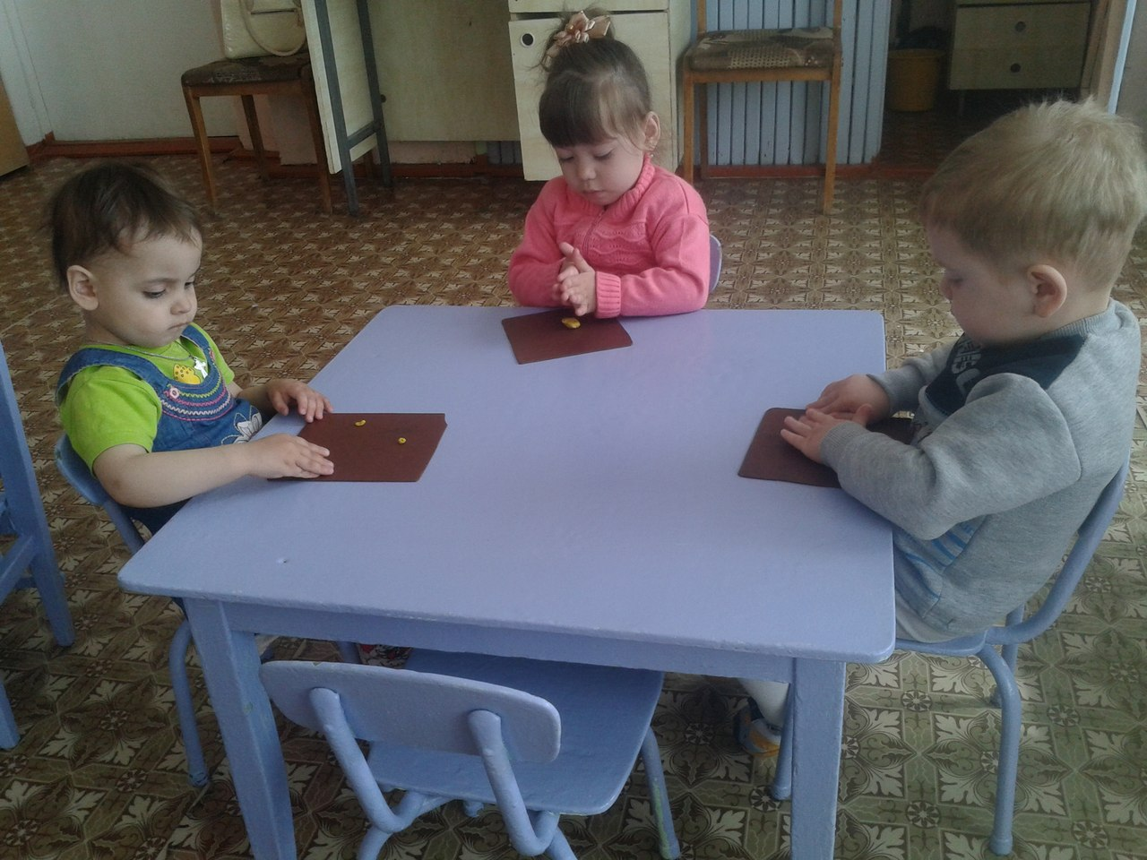
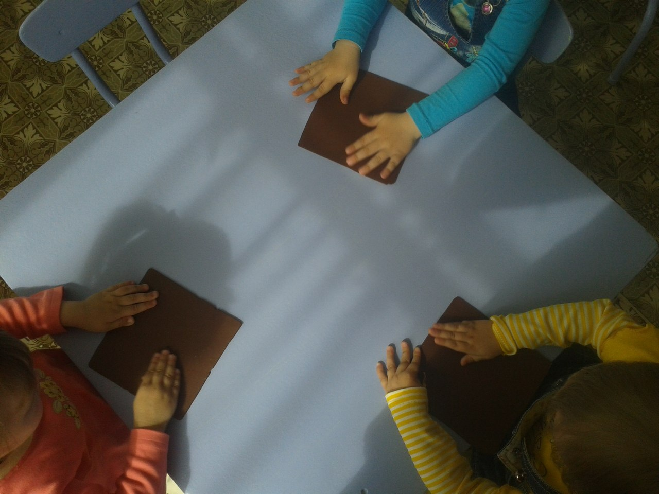
ЛЕПИМ ОРЕШКИ

Slide 9
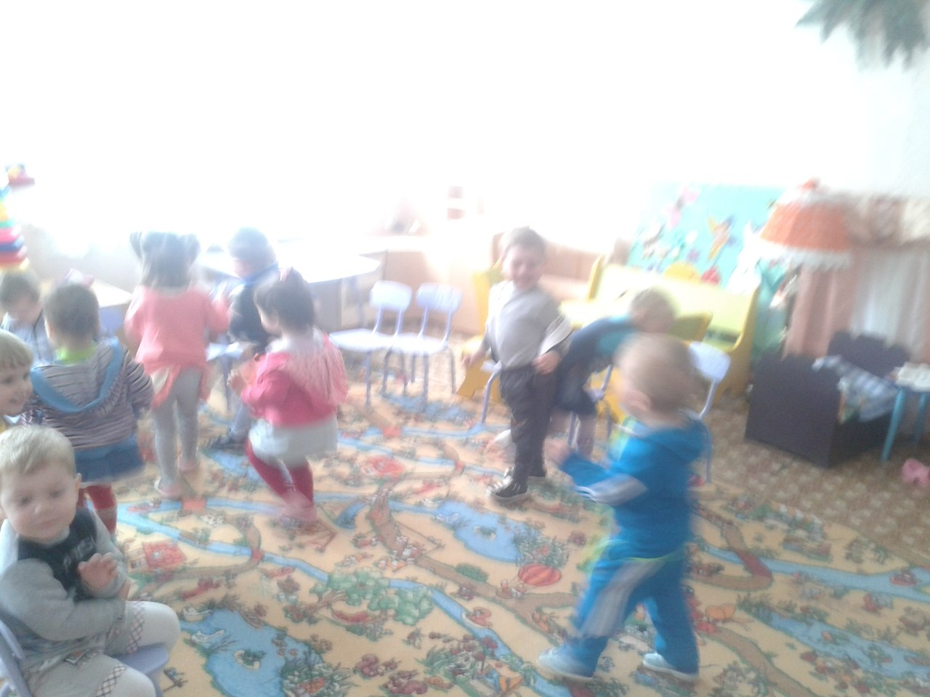
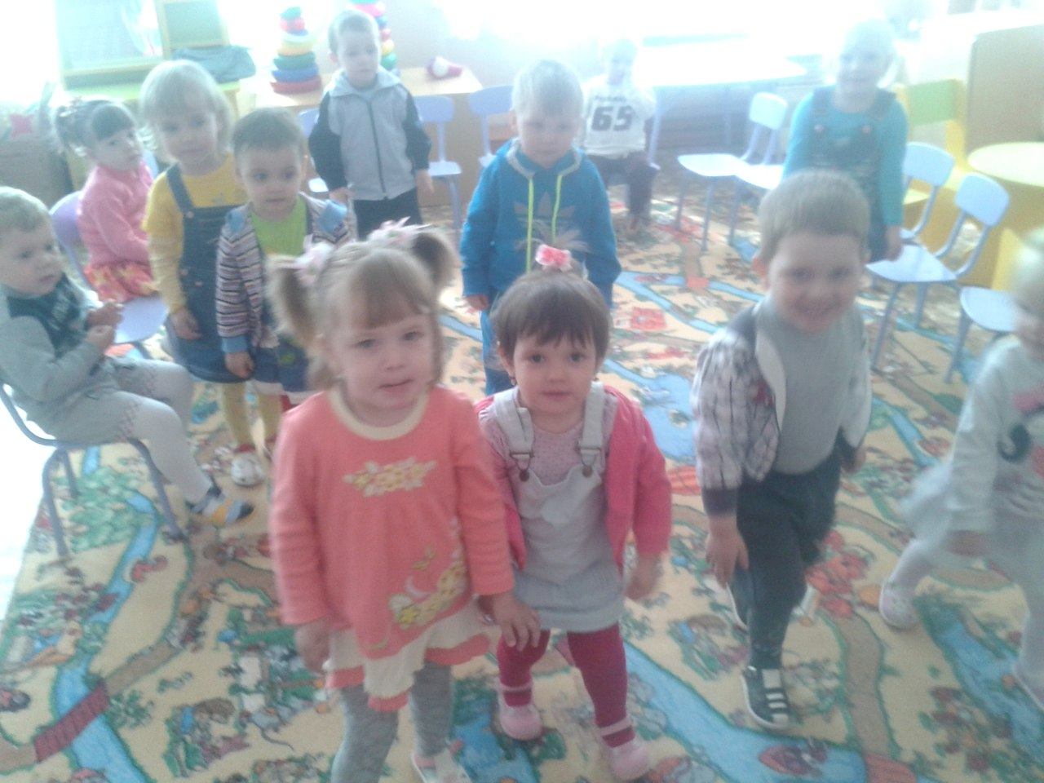
ИГРАЕМ В ИГРУ
«У МЕДВЕДЯ ВО БОРУ»

Slide 10
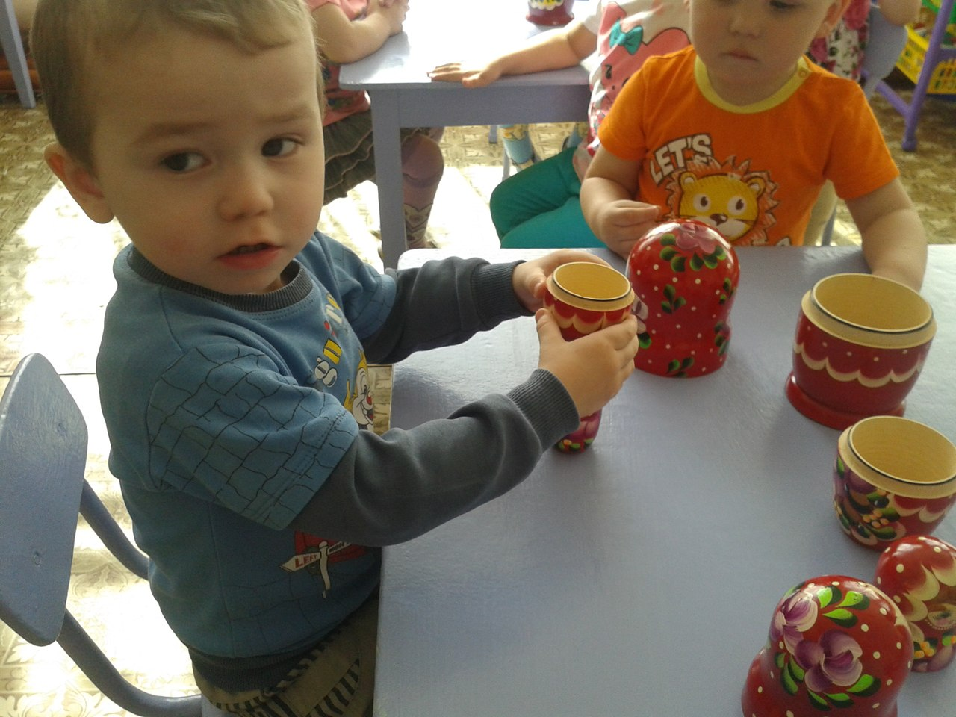
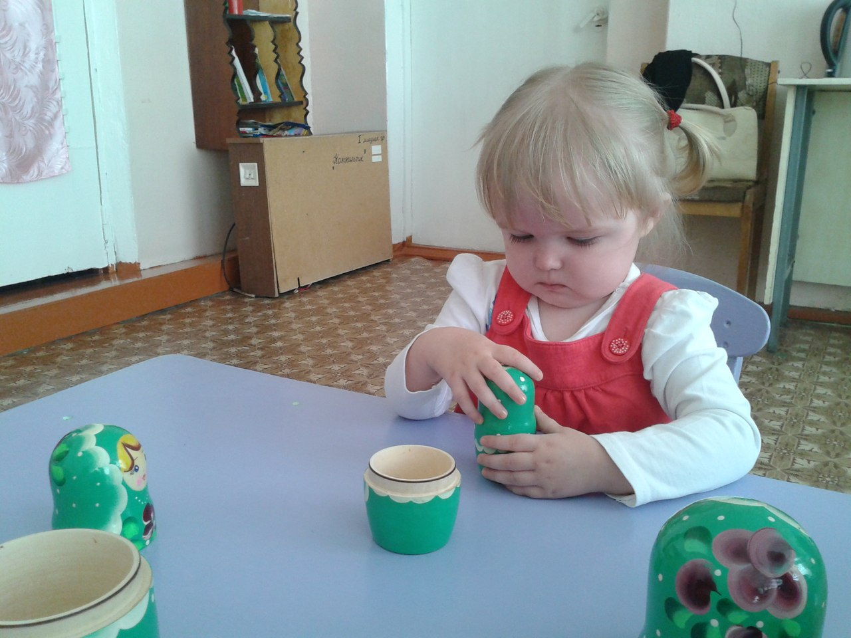
СОБИРАЕМ МАТРЕШКУ

Slide 11
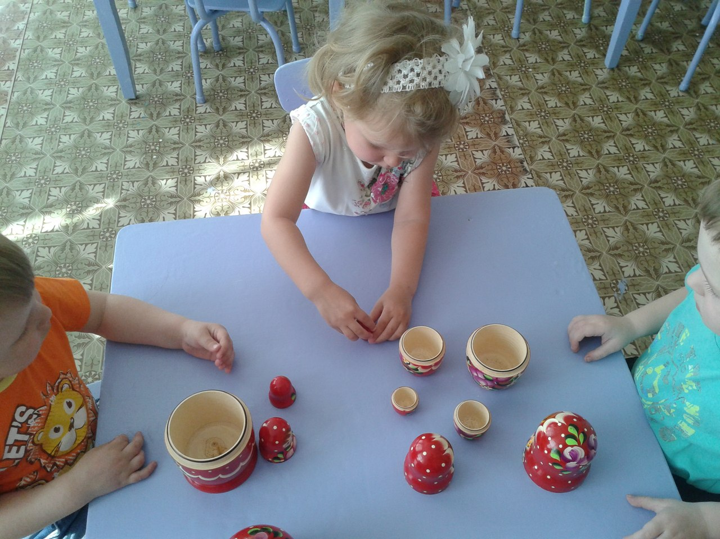
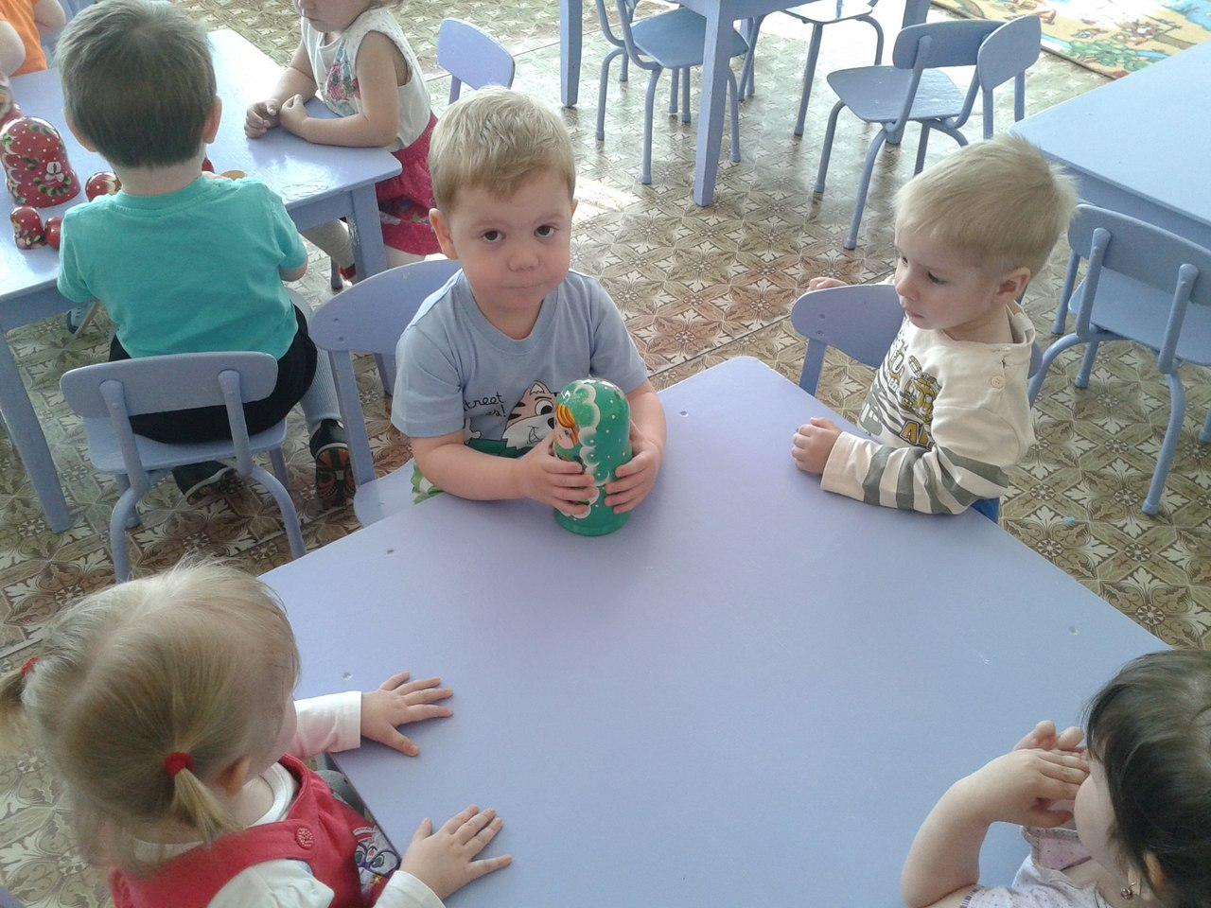

Slide 12
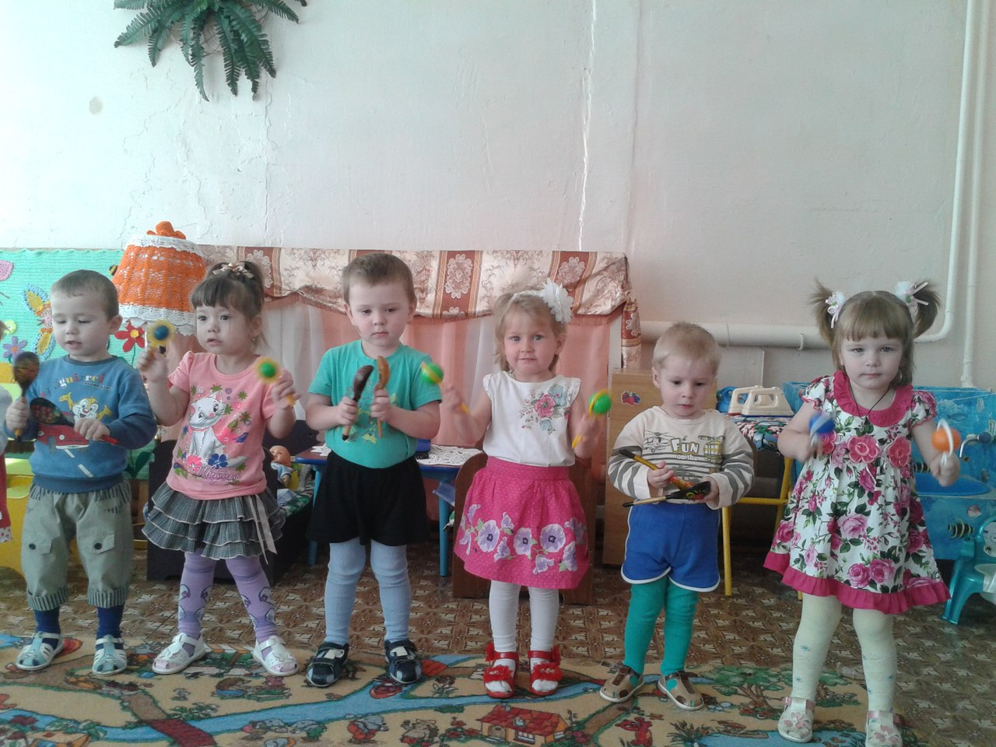
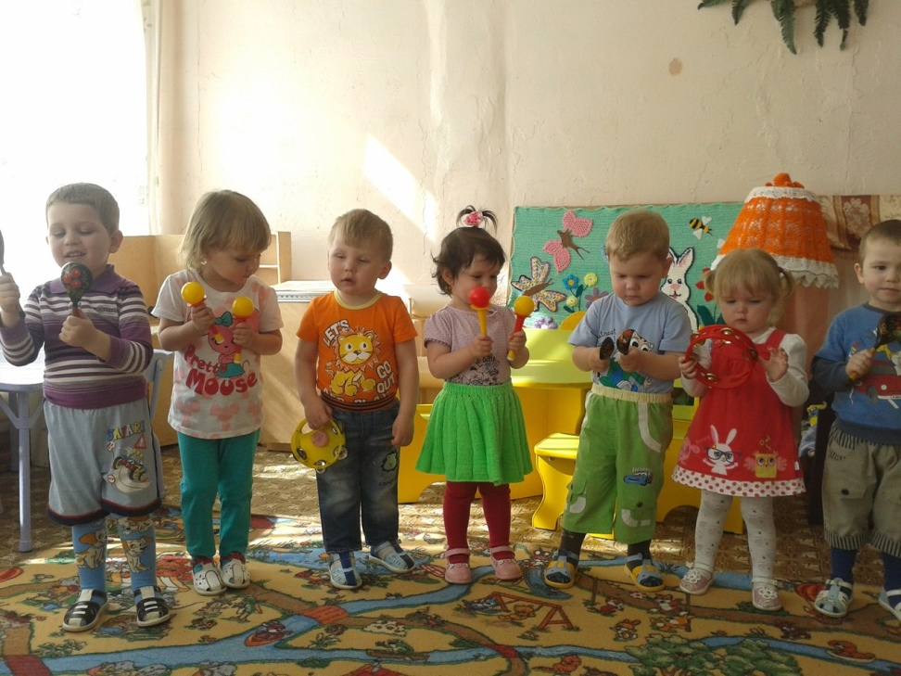
ЗНАКОМИМСЯ С МУЗКАЛЬНЫМИ ИНСТРУМЕНТАМИ

Slide 13
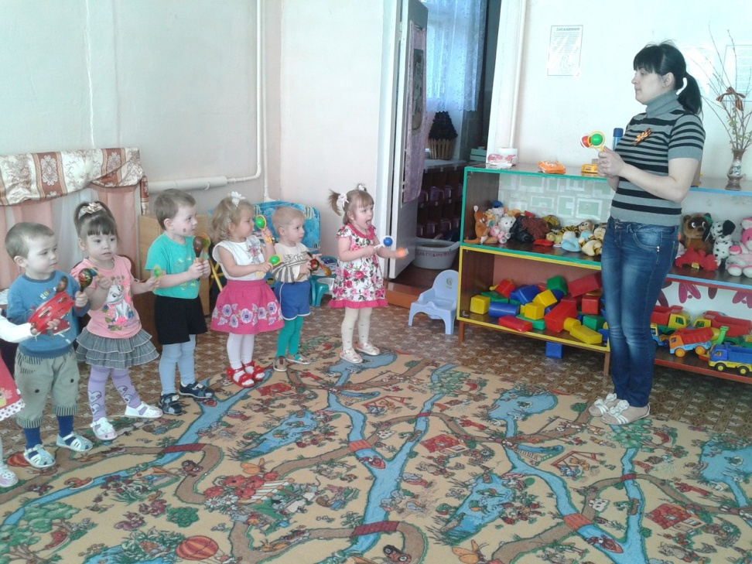
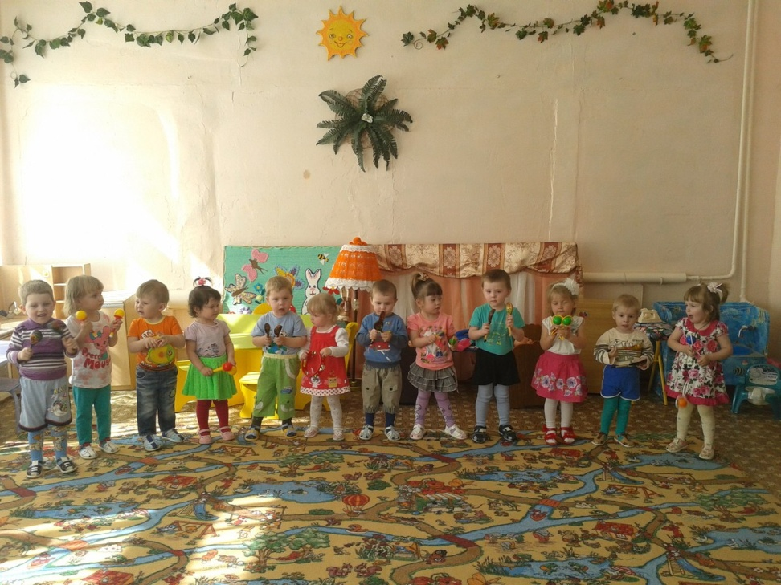
ИГРАЕМ НА МУЗЫКАЛЬНЫХ ИНСТРУМЕНТАХ

Slide 14
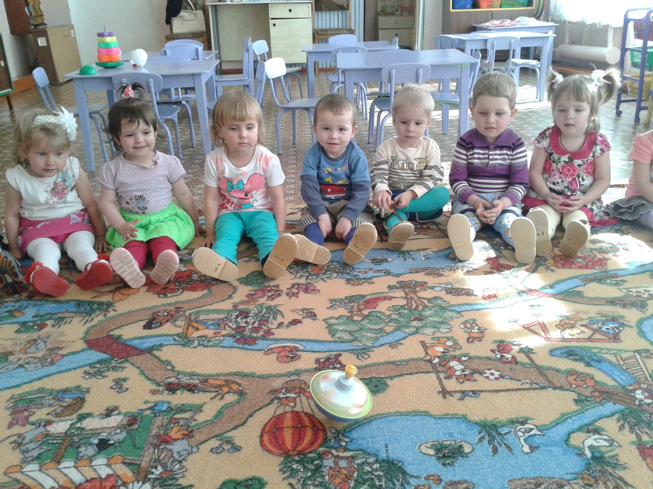
ЗНАКОМИМСЯ С НАРОДНОЙ ИГРУШКОЙ «ВОЛЧОК»

Slide 15
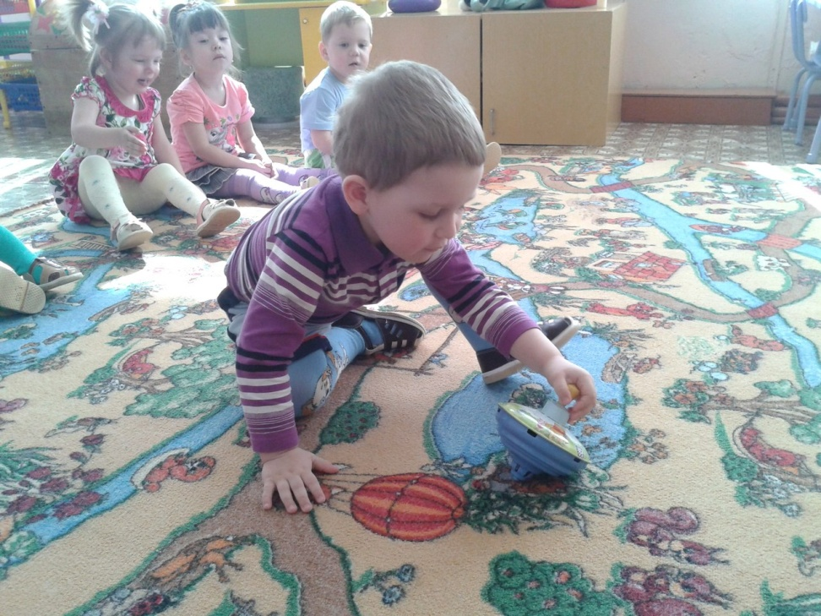
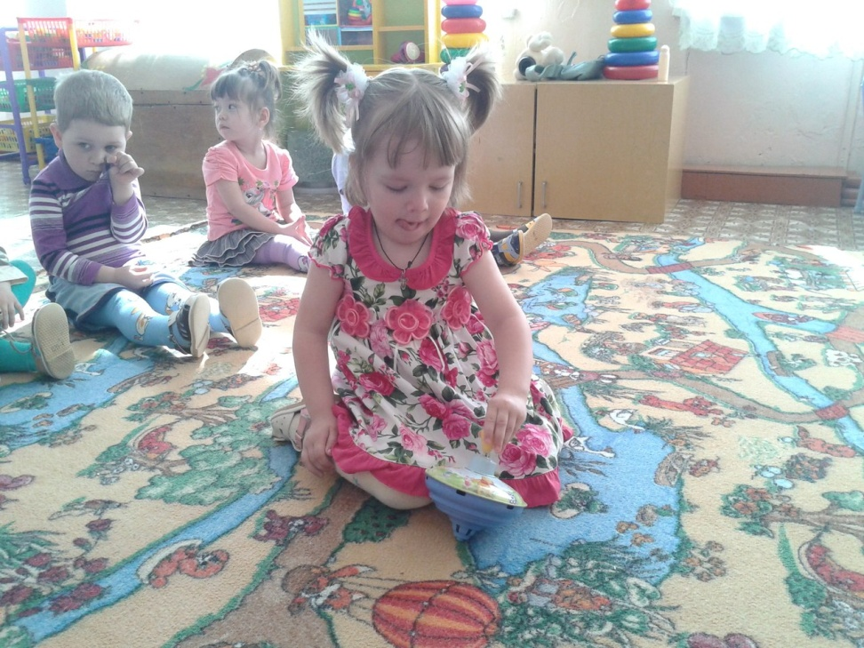
САМИ ПЫТАЕМСЯ КРУТИТЬ «ВОЛЧОК»

Slide 16
ТЕМА НЕДЕЛИ: «ФОЛЬКЛОР (ПЕСНИ,ПОТЕШКИ).

Slide 17
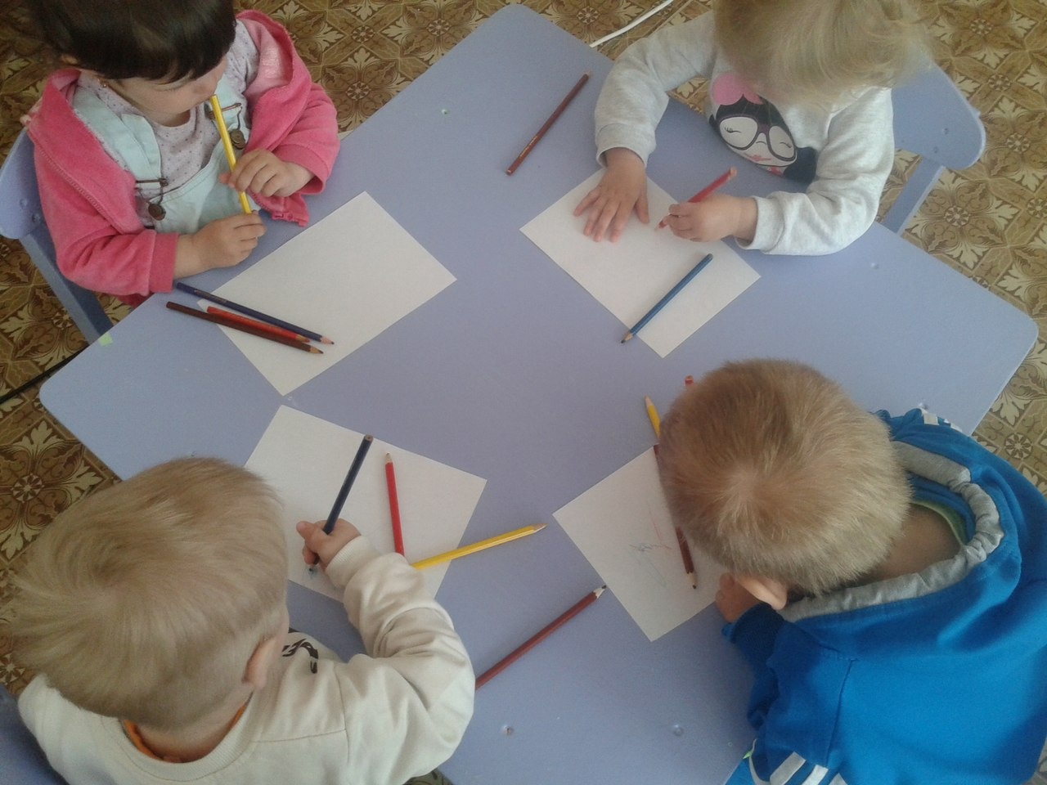
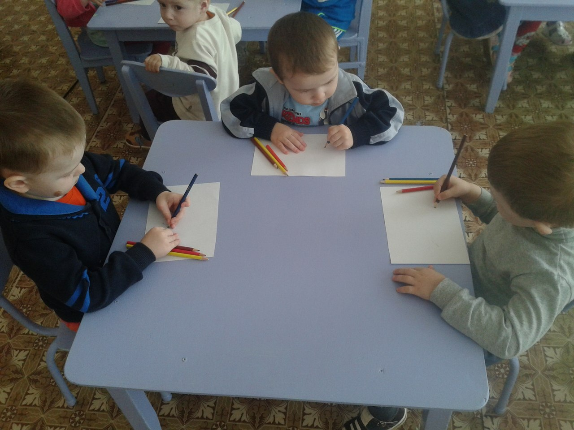
УЧИМСЯ РИСОВАТЬ «БАРАНКИ»

Slide 18
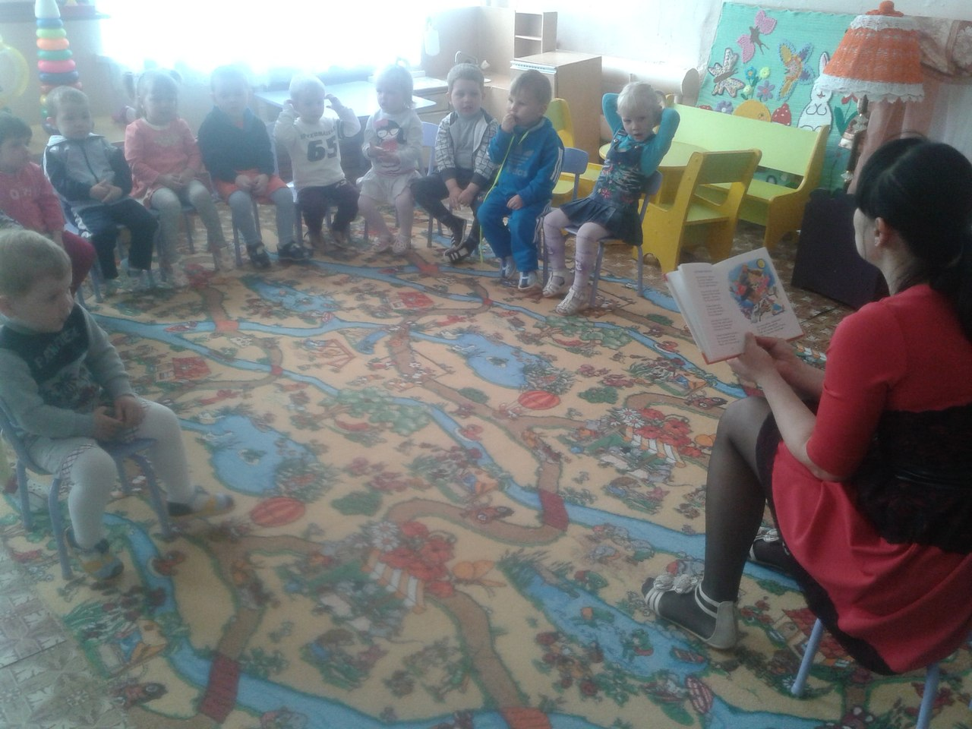
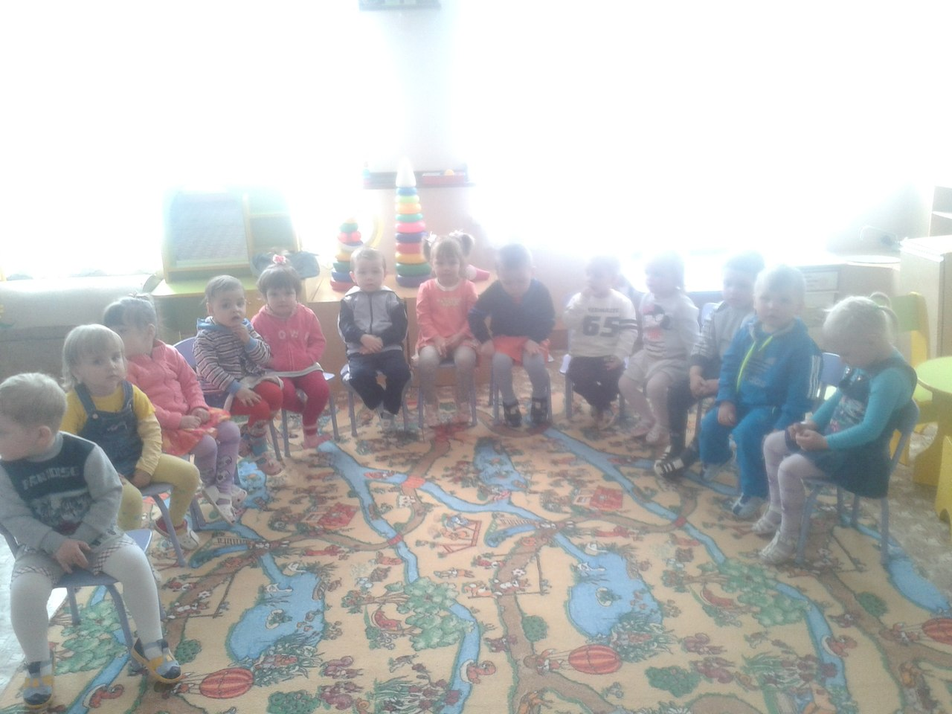
ЧИТАЕМ ПОТЕШКИ

Slide 19
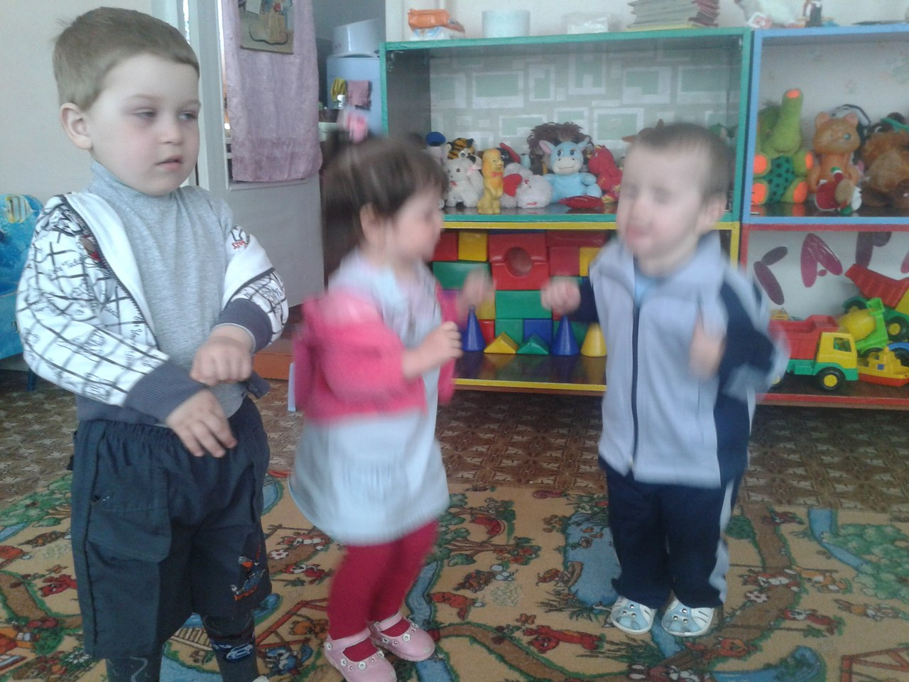
ПОДВИЖНАЯ ИГРА «ПРЫГАЕМ КАК МЯЧИКИ».

Slide 20
СПАСИБО ЗА ВНИМАНИЕ!!!!!

